Slide 1
Ecological interface design effectively reduces cognitive workload – The example of HMIs for speed control
生態介面設計有效降低認知工作量-以HMI速度控制為例
期刊 : Transportation Research Part F 72 (2020) 155–170
作者 : F. Schewe , M. Vollrath
學生 : 宋錦玉
Notes:
EID : 幫助駕駛員應對系統複雜性和在自動控制系統設計中未預料到的事件的方法

Slide 2
動機與目的
由於高科技的時代，硬體和軟體的多元化讓工程師能夠設計出提供大量訊息及娛樂界面的可能性給駕駛員。增加介面的選項可能會導致駕駛員的認知負荷量，所以需要進行認知控制 (Engström et al., 2013; International Organization for Standardization [ISO], 2016)
動機
生態介面是否能夠提高駕駛性能 ?
生態介面是否減少了認知負荷 ?
目的

Slide 3
文獻回顧-認知
作者 | 年份 | 內容
Cohen, Dunbar, & McClelland, | 1990 | 從神經學的角度來看，自動化行為依賴於強大的神經通路，這些通路是在感知運動意外事件上訓練的，而非自動化行為建立在由不同且相對不頻繁的意外事件引起的較弱通路上
Miller & Cohen | 2001
Shiffrin & Schneider | 1997
Engström, Markkula, Victor, and Merat | 2017 | 提出認知控制假設，需要認知控制來增強較弱的神經通路，以允許非自動化和目標導向行為
Notes:
神經通路 : 是指一處神經元與另一處神經元之間的連接通路，由軸突、突觸等組成，可傳遞神經系統的訊號。

Slide 4
文獻回顧-認知
作者 | 年份 | 內容
Baumann, Petzoldt, Hogema, & Krems | 2008 | 認知負荷會導致駕駛員無法正確適應預測性提示，例如道路標誌、路邊指示，或危險路況
Engström & Markkula, | 2007
Cooper et al. | 2003
Norman | 1981 | 在無意識的情況下激活不適當的自動化行為時，會使駕駛員的認知負荷更頻繁發生
Notes:
神經通路 : 是指一處神經元與另一處神經元之間的連接通路，由軸突、突觸等組成，可傳遞神經系統的訊號。
認知負荷 : 是指工作記憶資源的使用量。可分為三種類型 : 內在認知負荷是與特定主題相關的努力；無關的認知負荷是指訊息或任務呈現給學習者的方式；相關的認知負荷是指為創建永久知識庫而投入的工作

Slide 5
文獻回顧-介面
作者 | 年份 | 內容
Vicente | 2002 | 為了節省認知負荷並禁止可能危險的自動化行為，因此建議將EIG作為一種有效的框架，以最小認知負荷的方式設計介面
Hajdukiewicz , Burns | 2004 | EIG是尋求訊息能直接感知和理解的顯示方法
Vicente | 1999 | 系統的良好表示同時可視化相關功能、目標狀態、當前狀態、時間功能結果和行動關鍵邊界
Schewe , Vollrath | 2019 | 表明生態距離速度非常適合用在速度控制
Notes:
神經通路 : 是指一處神經元與另一處神經元之間的連接通路，由軸突、突觸等組成，可傳遞神經系統的訊號。
認知負荷 : 是指工作記憶資源的使用量。可分為三種類型 : 內在認知負荷是與特定主題相關的努力；無關的認知負荷是指訊息或任務呈現給學習者的方式；相關的認知負荷是指為創建永久知識庫而投入的工作

Slide 6
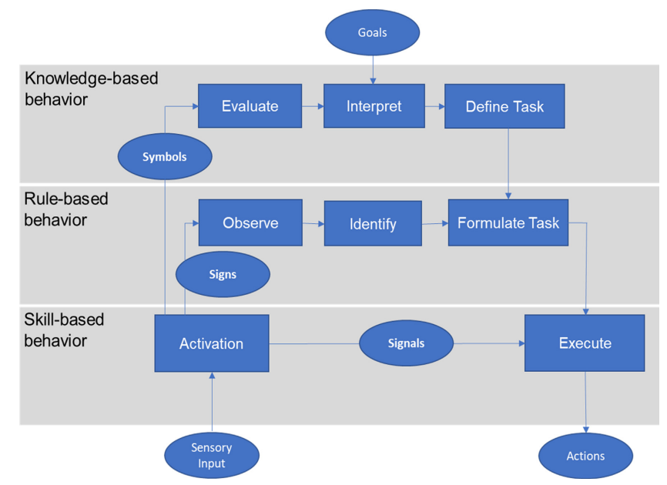
文獻回顧-介面
Rasmussen(1983)的技巧、規則、知識(SKR)框架
Notes:
生態介面設計實現了從“激活”到“執行”的直接捷徑，因為他們提共了一致的感知-動作映射，因此可以用做訊號
這表明生態介面所顯示的訊息應該導致某種行為的自動執行，而不必先是別喊解釋訊息，然後再決定定情況下的適當任務。因此，生態介面旨在培養基於技能的行為，這是最自動化和最不自覺的行為類型。這在理論上減少了認知負荷，然後可用於處理其他需要更高認知過程的任務

Slide 7
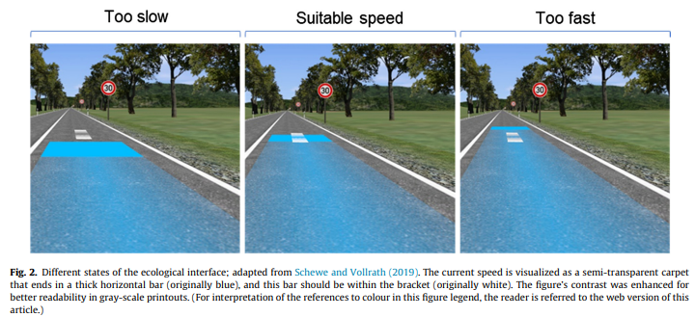
文獻回顧-介面
Secewe , Vollrath(2019)使用SKR分類法開發了一個用於速度控制的生態介面
Notes:
太慢 適合的速度 太快
生態接口實現了從“激活”到“執行”的直接捷徑，因為他們提共了一致的感知-動作映射，因此可以用做訊號
這表明生態介面所顯示的訊息應該導致某種行為的自動執行，而不必先是別喊解釋訊息，然後再決定定情況下的適當任務。因此，生態介面旨在培養基於技能的行為，這是最自動化和最不自覺的行為類型。這在理論上減少了認知負荷，然後可用於處理其他需要更高認知過程的任務

Slide 8
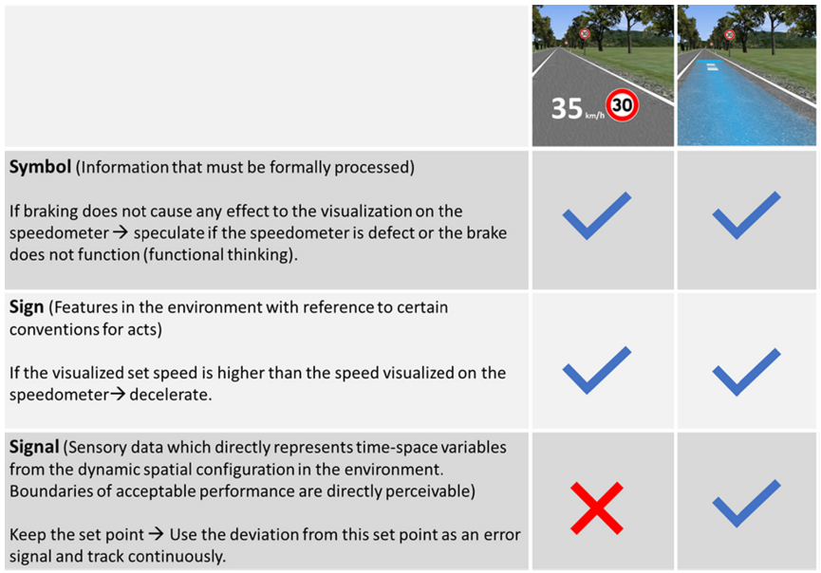
文獻回顧-介面
Notes:
傳統HMI與EID比較

Slide 9
方法
受測者
總共 : 49位受測者，視力皆正常或已矯正
女性 : 28位 (平均30歲；標準差11)
男性 : 21位 (平均38歲；標準差19)
性別 | 年行駛里程數 |  | 年齡 |  | 持有駕照年數
 | 平均 | 標準差 | 平均 | 標準差 | 平均 | 標準差
女性 | 8000 | 8000 | 30 | 11 | 12 | 11
男性 | 14000 | 10000 | 38 | 19 | 21 | 19

Slide 10
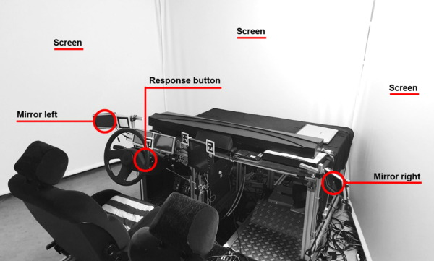
方法
模擬器

Slide 11
方法
場景
一條鄉村公路，其包含限速50、70、100公里/小時
速度的變化發生在直線道
模擬一次需要約12分鐘
設置交通密度低

Slide 12
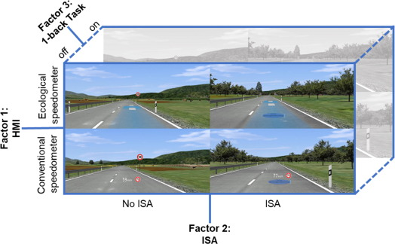
方法
實驗設計
自變項 : HMI、ISA、1-back任務
Notes:
2種HMI : 傳統介面、生態介面
ISA(智能輔助系統)存在與否 :確保車輛速度不超過安全或法律強制速度的任何系統。在可能超速的情況下，可以提醒駕駛員或自動降低速度
One-back task : 聲音任務，要求受測者(有/無)

Slide 13
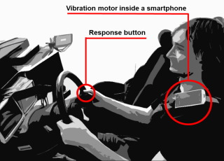
方法
實驗設計
依變項 :
駕駛性能 : 橫向駕駛性能透過橫向位置的標準差(SDPL)來評估
認知工作量 : 使用DRT，以震動的方式讓受測者做出回應(按按鈕)
假設 :
H1 : HMI對SDPL有主要的影響
H2 : HMI對速度偏差的標準差有主要影響
H3 : HMI對DRT反應時間有主要影響
H4 : HMI對DRT命中率有主要影響
Notes:
DRT檢測-反應任務是一種評估次要任務的性能以觀察認知負荷的注意力影響的方法。

Slide 14
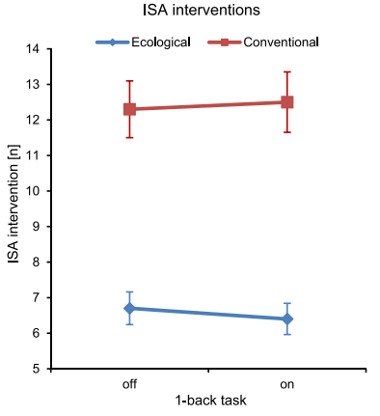
結果
1-back任務失敗次數
每種條件下70次的任務，平均發生3.7次錯誤(標準差=4.8)
並沒有發現HMI或ISA的存在對1-back的失敗次數有影響
智能速度輔助(ISA)干擾次數
不同的HMI對ISA具有顯著影響
p< 0.01；
F[1,48] = 224.23 ；
${ η}^{2}=0.82$
→ 系統對傳統介面的干預更頻繁
Notes:
除了四項假設 另外分析的項目

Slide 15
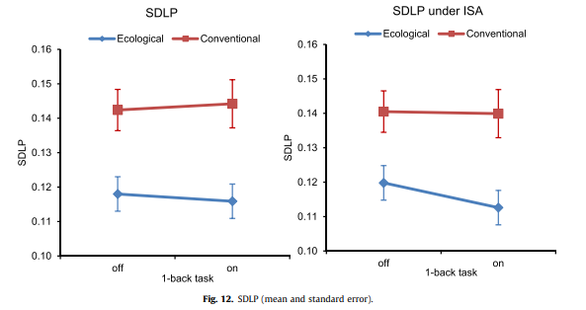
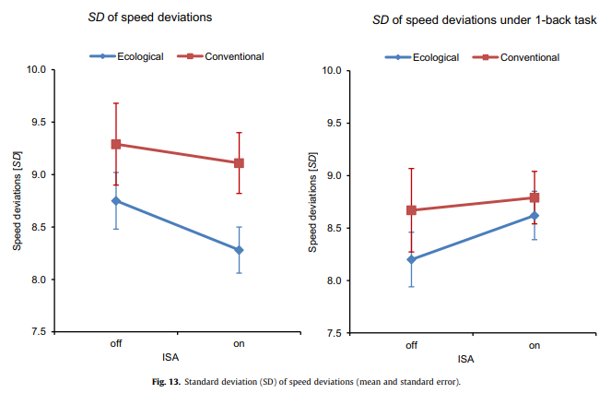
結果 – 駕駛性能-SDPL、速度的標準差
F[1,48] = 5.51 ；
p= 0.02；
${ η}^{2}=0.10$
F[1,48] = 31.34 ；
p= 0.01；
${ η}^{2}=0.40$
F[1,48] = 3.08 ；
p= 0.09；
${ η}^{2}=0.06$
H1 : HMI對SDPL有主要的影響
H2 : HMI對速度偏差的標準差有主要影響

Slide 16
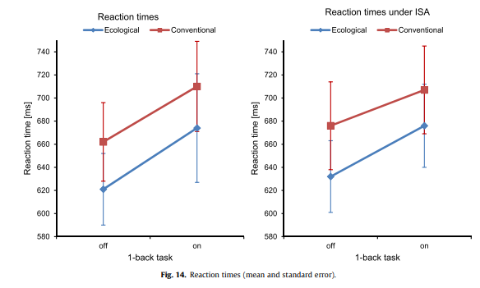
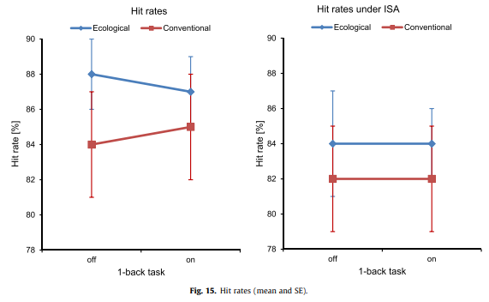
結果 – RDT的反應時間、命中率
F[1,48] = 3.28 ；
p< 0.01；
${ η}^{2}=0.14$
F[1,48] = 3.28 ；
p= 0.08；
${ η}^{2}=0.06$
H3 : HMI對DRT反應時間有主要影響
H4 : HMI對DRT命中率有主要影響

Slide 17
結論
使用生態介面可以更好保持車道
生態介面的藍色地毯提供了更好的車到目前位置資訊
無論有無ISA，生態介面對速度控制有積極的影響
生態介面能夠維持設定速度，表明生態介面更自動化
DRT的反應在生態介面下明顯更快

Slide 18
Thank You

